Slide 1


2023-1-EE01-KA220-ADU-000150753
PROGRAMME DE FORMATION
UNITÉ D'APPRENTISSAGE 1: Sentiment d'appartenance
Ce projet a été financé avec le soutien de la Commission européenne. Le contenu reflète uniquement les opinions de l'auteur et la Commission ne peut être tenue responsable de l'utilisation qui pourrait être faite des informations contenues dans ce document.

Slide 2
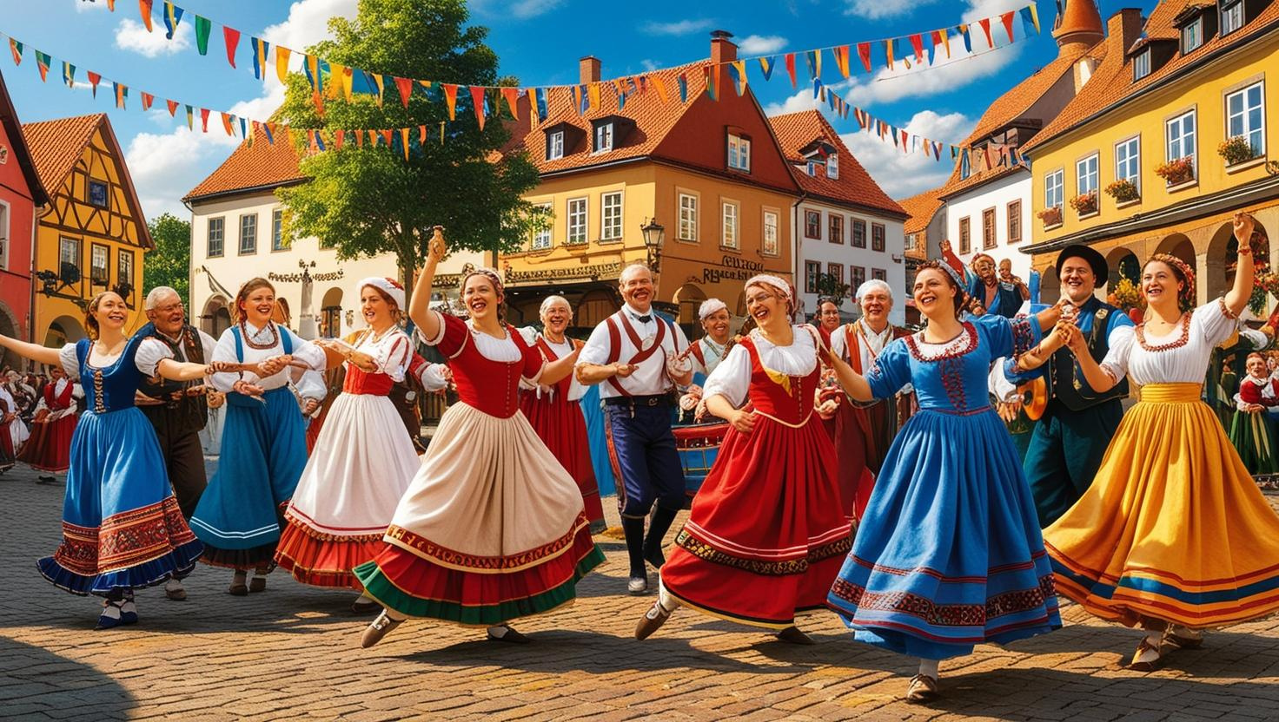
LEÇON 2 : Engager les communautés à travers le patrimoine

Slide 3

Activité interactive : Concevoir une campagne d'engagement en faveur du patrimoine 1/2
Objectif :
L'objectif de cette activité est de permettre aux participants de développer des stratégies pour engager des groupes démographiques spécifiques à travers le patrimoine local. Encourager l'utilisation créative d'outils numériques pour promouvoir des projets d'engagement patrimonial. Favoriser le travail d'équipe, l'innovation et l'application pratique des principes d'engagement communautaire.
Matériel nécessaire :
- Accès aux outils numériques : ordinateurs portables, smartphones ou tablettes.
Plateformes de conception graphique (par exemple, Canva), plateformes de médias sociaux et outils
d'édition vidéo.
- Informations sur le site ou l'événement patrimonial local.
- Des documents présentant les principales stratégies d'engagement et les considérations démographiques.
- Des tableaux de conférence, des marqueurs et des notes autocollantes pour le brainstorming.
- Projecteur ou tableau intelligent pour les présentations.
Procédure :
1. Introduction (15 minutes) :
Expliquez aux participants le but et les objectifs de l'activité. Discutez de l'importance d'adapter les stratégies d'engagement à des groupes spécifiques (par exemple, les jeunes préfèrent les approches interactives et numériques, tandis que les groupes de personnes âgées peuvent apprécier les initiatives de narration ou d'histoire orale).
Source, Freepik, clipart by brbfx
https://www.freepik.com/free-vector/aerial-view-people-working-light-bulb_38346952.htm#fromView=search&page=1&position=4&uuid=f293cdce-ce0f-457f-a119-a3dc2c259697

Slide 4
Activité interactive : Conception d'une campagne d'engagement en faveur du patrimoine 2/2
2. Formation des équipes et brainstorming (30 minutes) :
Répartir les participants en petites équipes, chacune d'entre elles étant chargée d'un groupe démographique spécifique (par exemple, les jeunes, les personnes âgées, les groupes minoritaires). Fournir des informations générales sur un site ou un événement du patrimoine local choisi. Demandez aux équipes de réfléchir à des idées pour un mini-projet visant à impliquer le groupe démographique qui leur a été attribué. Utilisez des tableaux de conférence ou des notes autocollantes pour présenter leurs idées.
3. Développement du projet (45 minutes) :
Les équipes utiliseront des outils numériques pour concevoir une campagne pour leur mini-projet. Voici quelques exemples : Conception d'affiches ou d'infographies à l'aide de Canva, création d'une courte vidéo promotionnelle, élaboration d'une stratégie pour les médias sociaux (hashtags, posts et contenu interactif). Développer une stratégie de médias sociaux (hashtags, posts et contenu interactif). Proposer un projet de narration numérique (par exemple, des interviews ou des articles de blog). Chaque campagne doit comporter un titre, une description de l'activité d'engagement et du matériel promotionnel.
4. Présentation et retour d'information (30 minutes) :
Chaque équipe présentera son mini-projet et sa campagne au groupe. Encouragez le feedback des pairs en demandant aux participants d'identifier les points forts et les domaines à améliorer.
Source, Freepik, clipart by brbfx
https://www.freepik.com/free-vector/aerial-view-people-working-light-bulb_38346952.htm#fromView=search&page=1&position=4&uuid=f293cdce-ce0f-457f-a119-a3dc2c259697

Slide 5

Discussion et réflexion
Questions pour la discussion en groupe et conclusion :
Pour aider à clôturer l'activité et à mettre en évidence les apprentissages clés avec les apprenants, voici cinq questions de réflexion à poser :
1. Quels défis avez-vous rencontrés lors de la conception de votre projet d'engagement et comment les avez-vous relevés ? (Cette question encourage les participants à réfléchir à la résolution des problèmes et à la capacité d'adaptation au cours de l'activité. Elle les aide à reconnaître les complexités de l'engagement communautaire et à tirer des enseignements de leurs approches.)
2. Comment votre compréhension de la population cible a-t-elle influencé la conception de votre projet ? (Cette question incite les participants à réfléchir de manière critique à la façon dont ils ont adapté leur projet pour répondre aux besoins et aux intérêts du groupe qui leur a été assigné, en soulignant l'importance de l'inclusion et de la pertinence dans l'engagement communautaire.)
3. Quel rôle les outils numériques ont-ils joué dans l'élaboration de votre campagne, et quels avantages ou limites avez-vous rencontrés ? (Cette question met en évidence le rôle de la technologie dans la promotion moderne du patrimoine, encourageant les participants à évaluer son efficacité et à réfléchir à la manière de l'exploiter dans de futurs projets).
4. Comment le travail en équipe a-t-il contribué au développement de votre projet ? (En réfléchissant à la dynamique du travail d'équipe, les participants peuvent évaluer comment la collaboration, la communication et la créativité partagée ont amélioré leurs résultats, en favorisant un sentiment d'effort collectif).
5. Quel enseignement clé de cette activité appliquerez-vous à de futures initiatives d'engagement en faveur du patrimoine ? (Cette question prospective encourage les participants à consolider leur apprentissage et à réfléchir à la manière dont les connaissances acquises peuvent influencer leur approche des projets patrimoniaux dans le monde réel).
Source,Freepik, image gratuite par pch.vector
https://www.freepik.com/free-vector/people-talking-arguing_9176206.htm#fromView=search&page=1&position=32&uuid=9ec0301a-dddf-4d25-a241-a5349c9e3205

Slide 6








2023-1-EE01-KA220-ADU-000150753
Merci pour votre attention
PARTENAIRES
Ce projet a été financé avec le soutien de la Commission européenne. Le contenu reflète uniquement les opinions de l'auteur et la Commission ne peut être tenue responsable de l'utilisation qui pourrait être faite des informations contenues dans ce document.

